Slide 1
多视图三维重建

Slide 2
目录
简介
相机标定
点云生成
表面生成
实验结果
不足

Slide 3
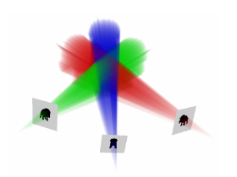
简介
三维重建技术就是要在计算机中真实地重建出该物体表面的三维虚拟模型，构建一个物体完整的三维模型
多视图三维重建是利用多张一个场景的不同视角的图片来恢复场景三维模型的方法.
在已知物体在图像的轮廓以及相机参数的情况下,实
际物体所在的区域可以通过相机向
轮廓图像进行透视投影得到.

Slide 4
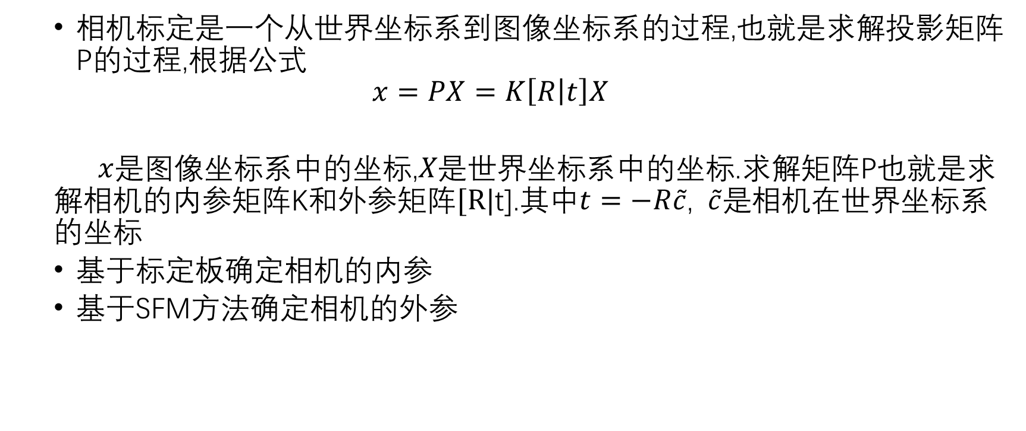
相机标定
相机标定是一个从世界坐标系到图像坐标系的过程,也就是求解投影矩阵P的过程,根据公式
$$x=PX=K\left[R | t\right]X$$
$x$是图像坐标系中的坐标,$X是$世界坐标系中的坐标.求解矩阵P也就是求解相机的内参矩阵K和外参矩阵$[R|$t].其中$t=−R\tilde{c}$, $\tilde{c}是$相机在世界坐标系的坐标
基于标定板确定相机的内参
基于SFM方法确定相机的外参

Slide 5
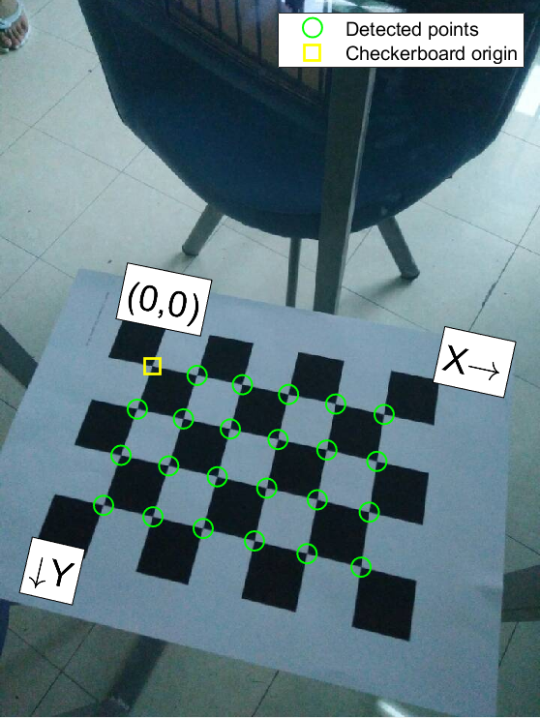
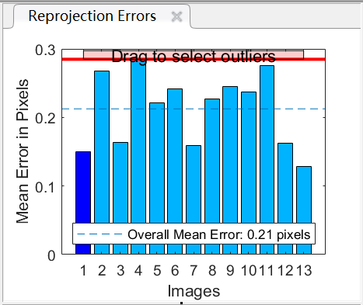
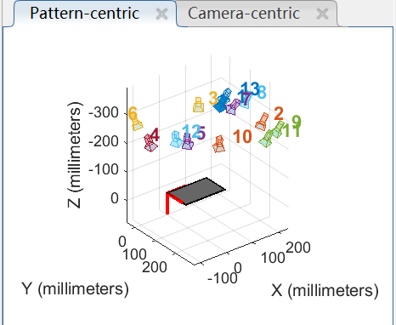
相机标定
MATLAB 相机标定工具箱的标定过程

Slide 6
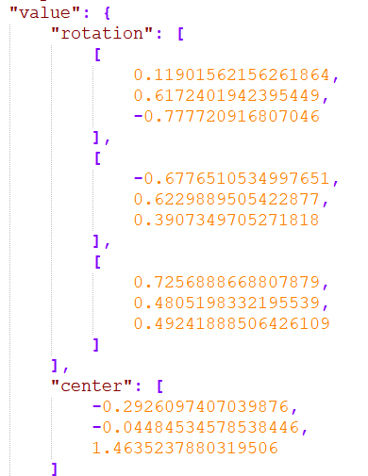
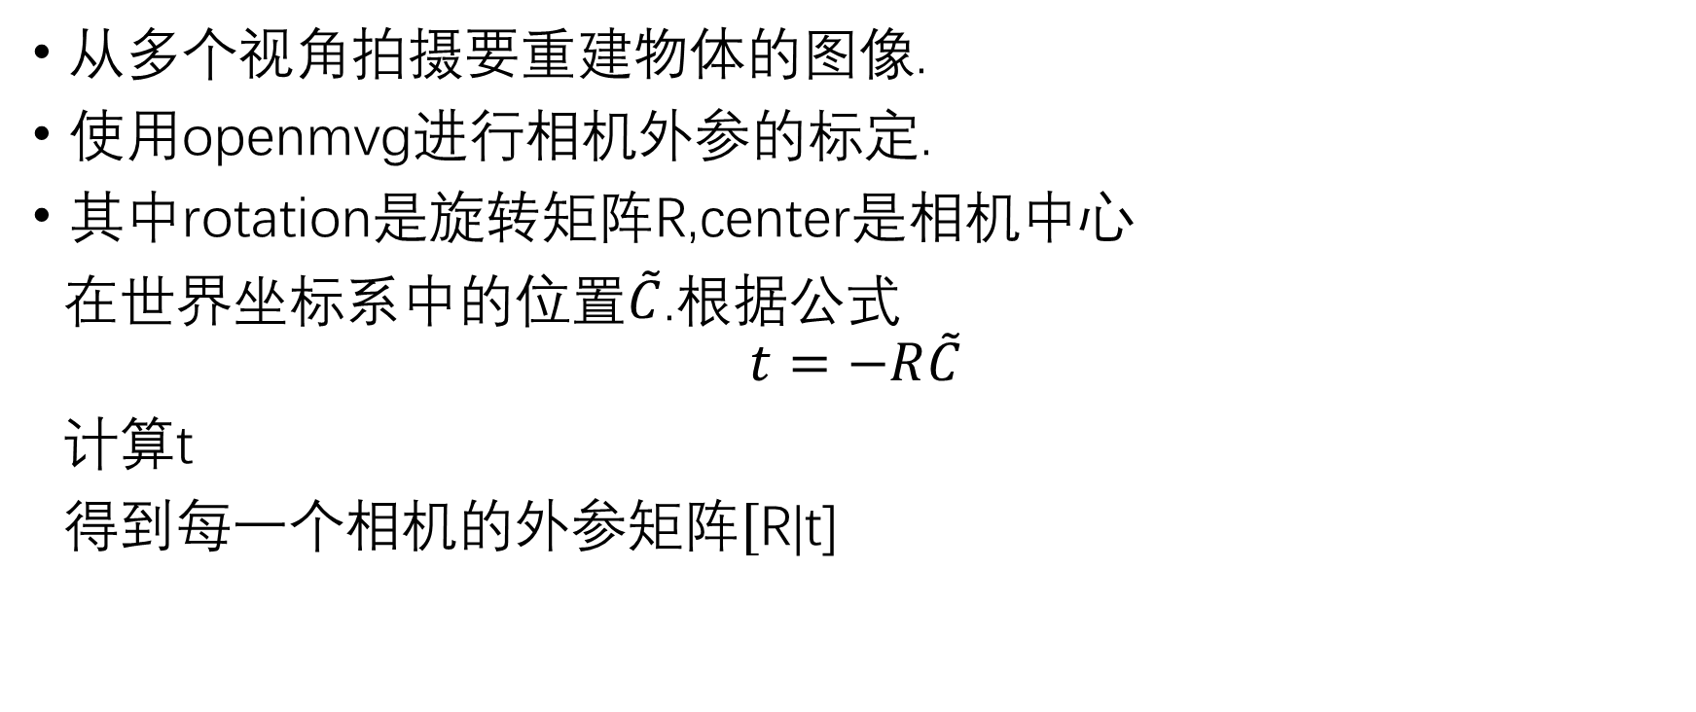
相机标定
从多个视角拍摄要重建物体的图像.
使用openmvg进行相机外参的标定.
其中rotation是旋转矩阵R,center是相机中心
在世界坐标系中的位置$\tilde{C}$.根据公式
$$t=−R\tilde{C}$$
计算t
得到每一个相机的外参矩阵$[$R|t]

Slide 7
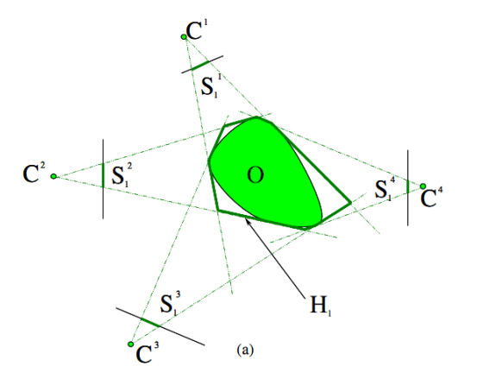
点云生成
假设场景中的前景物体能够与背景分离,基于这样的假设,可以根据原始图像得到前景物体的二值图像,即轮廓图像.
以透视投影的方式观察物体,会得到一个以相机中心为顶点的锥体.所观察的物体包含在该锥体内.
当从多个视角观察物体时,多个锥体的交集确定了物体的一个凸包.
将空间中的三维点向每一张图像进行投影,如果都在前景区域,则该点在凸包内

Slide 8
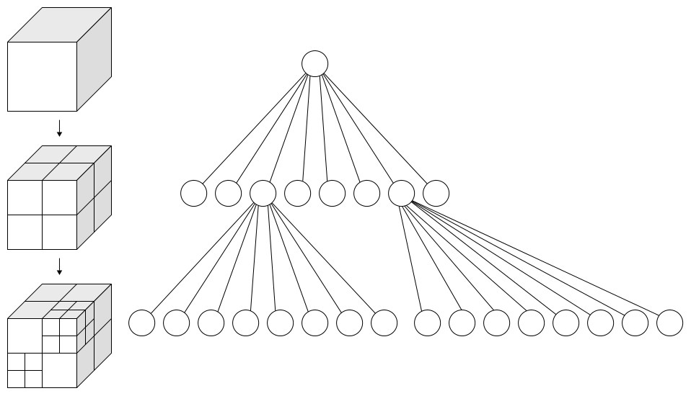
点云生成
采用遍历的方法,需要对每一个点进行判断.耗费时间较长
使用八叉树对三维空间中进行粗略的表示.即每一个叶子节点表示为一个小立方体,其中可以包含三维空间中的多个点.通过将小立方体的中心向各个轮廓图像投影可以得到物体的一个粗略表示.
对位于表面的立方体进行细化,划分为
更小的立方体,得到表面的精细表示.

Slide 9
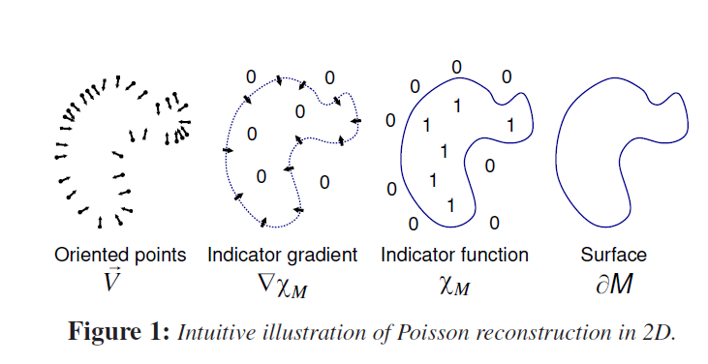
表面生成
由点云重建三维平面
泊松表面重建
计算一个三维指示函数,在模型内部的点定义为1,外部的点定义为0
提取合适的等值面获得重建的表面
需要计算点云中各点对应的法向量

Slide 10

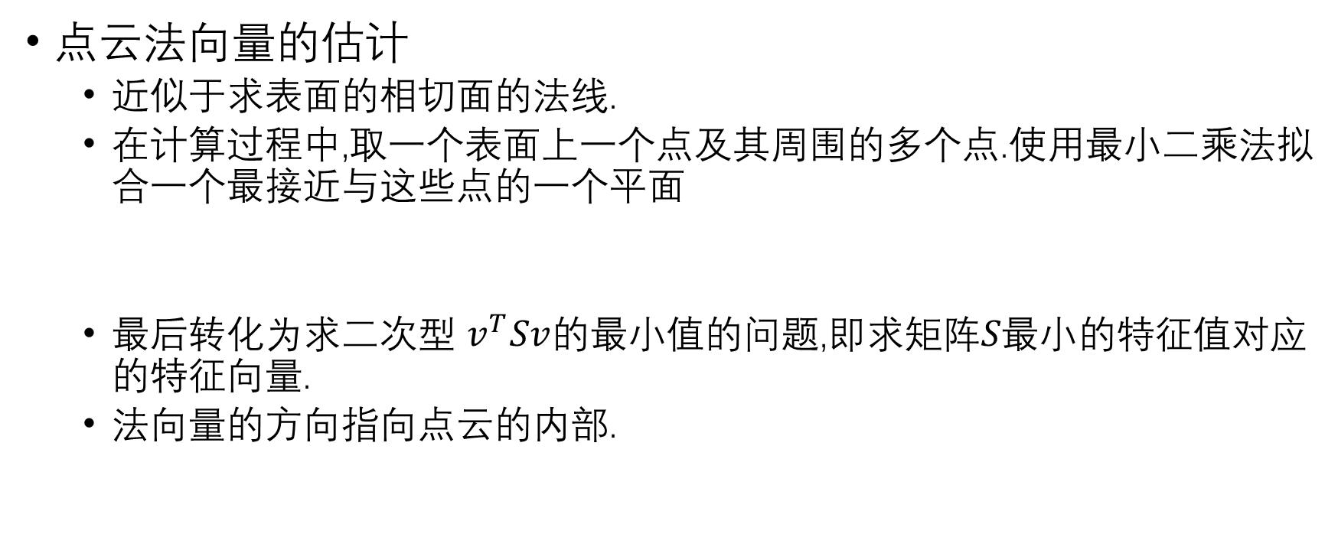
表面生成
点云法向量的估计
近似于求表面的相切面的法线.
在计算过程中,取一个表面上一个点及其周围的多个点.使用最小二乘法拟合一个最接近与这些点的一个平面
最后转化为求二次型 $v^{T}Sv$的最小值的问题,即求矩阵$S最小$的特征值对应的特征向量.
法向量的方向指向点云的内部.

Slide 11
实验结果

Slide 12
不足
在该方法中,只有当摄像机较多时,才能够得到比较准确的结果
在初始化八叉树时,起始的空间范围难确定,以及八叉树的空间复杂度较高
在计算出物体的表面之后没有进行表面的着色

Slide 13
参考
Laurentini, Aldo. "The visual hull concept for silhouette-based image understanding." IEEE Transactions on Pattern Analysis and Machine Intelligence 16.2 (1994): 150-162.
Kazhdan M M, Bolitho M, Hoppe H, et al. Poisson surface reconstruction[C]. symposium on geometry processing, 2006: 61-70.

Slide 14
谢谢

